Slide 1
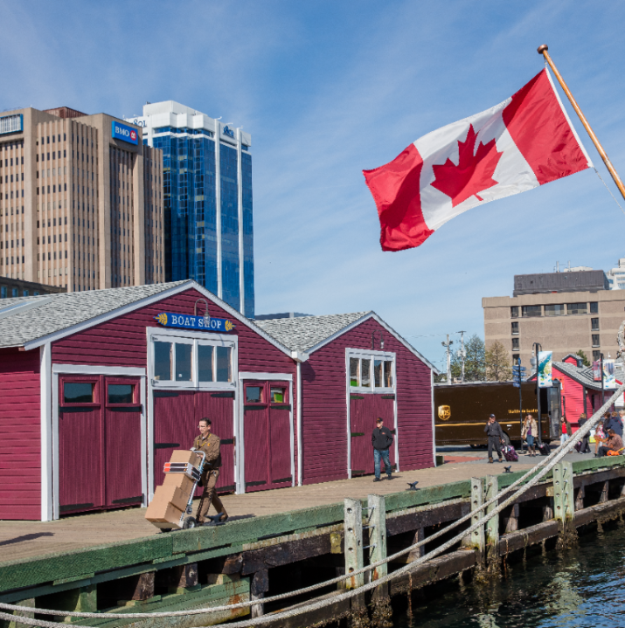


Taller 1:
El rol de la logística en tu expansión a Canadá

Slide 2


Hoy en nuestra sesión:
1
Rol de la logística en la internacionalización de productos.
2
¿Qué esperar de la Expo México Mujer 2026 desde la perspectiva logística?
3
Recomendaciones generales para participar exitosamente.
4
Casos de éxito: productos mexicanos que han llegado a Canadá.
5
¿Por qué acercarse a un proveedor logístico como UPS?

Slide 3


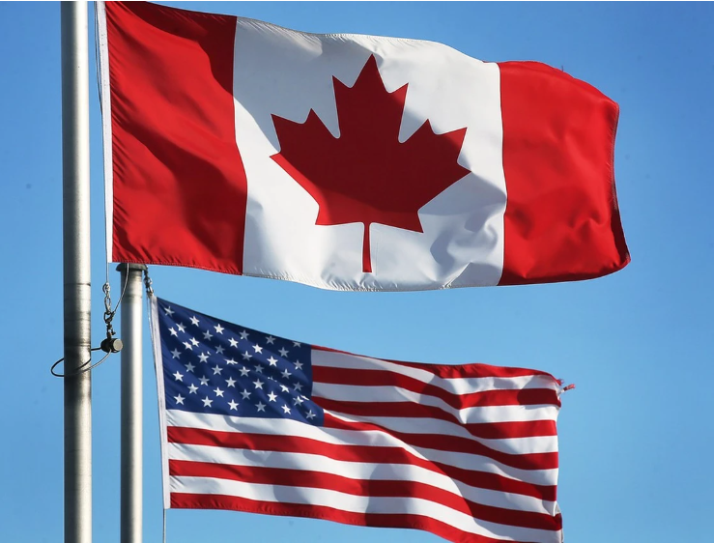



Fortaleciendo el Comercio Global de México
Diversificación estratégica
Canadá como oportunidad natural
Sello de calidad Hecho en México
UPS como aliado global
México busca ampliar sus mercados de exportación más allá de EE.UU., con Canadá, Europa y LATAM como destinos clave.
Cercanía, afinidad de consumo y ventajas del TMEC y el TIPAT posicionan a Canadá como el siguiente paso lógico para exportadores mexicanos.
Visibilidad y mejor posicionamiento para tu negocio con el respaldo de una iniciativa que buscar fortalecer los productos que están hechos en el país.
Soluciones logísticas integradas, herramientas de exportación y cobertura en +200 países y territorios para impulsar tu crecimiento internacional.
Notes:
Quiero comenzar hablando de las grandes oportunidades que existen para las empresas mexicanas en mercados internacionales, especialmente en
América del Norte. Como saben, México ha jugado un papel cada vez más relevante en el comercio global, consolidándose como una potencia exportadora
en sectores estratégicos como el automotriz, manufactura, alimentos y tecnología.
Históricamente, Estados Unidos ha sido nuestro principal socio comercial, pero los recientes cambios regulatorios y arancelarios nos invitan a diversificar e
identificar nuevos mercados. Aquí es donde UPS puede ser un aliado estratégico.
Canadá se posiciona como un destino natural para las exportaciones mexicanas: está geográficamente cerca, comparte similitudes con el mercado
estadounidense y ofrece grandes oportunidades bajo el marco del TMEC y el TIPAT. (Ha sobrevivido a estos cambios y ofrece ventajas clave para el país,
principalmente para sectores como: el automotriz, agropecuario, maquinaria y electrónica, los cuales mantienen aranceles cero. Revisión del acuerdo
programada para 2026.) Además, seguimos contando con tratados de libre comercio con países de Europa y América Latina, lo cual abre aún más puertas
para Mexico.
El programa Hecho en México está impulsado por la Secretaría de Economía y busca fortalecer el consumo y reconocimiento de los productos y servicios nacionales. En UPS nos ponemos manos a la obra para a crear y robustecer los ecosistemas de cooperación que hacen posible que el talento, ingenio y la calidad que distingue a las empresas mexicanas lleguen a más personas dentro y fuera del país.
Hoy hablaremos sobre cómo la logística es clave para expandir tu negocio, qué puedes esperar de la Expo Mujer y cómo UPS puede apoyar a tu negocio a llegar de manera confiable y segura ya que somos el proveedor logístico oficial, con presencia global, soluciones integrales y una red que conecta a México con más de 200 países.
-----
El TIPAT, o Tratado Integral y Progresista de Asociación Transpacífico, es un acuerdo comercial entre Australia, Brunéi, Canadá, Chile, Japón, Malasia, México, Nueva Zelanda, Perú, Singapur, el Reino Unido y Vietnam. Este tratado busca promover el comercio y la inversión entre sus miembros, creando un marco para un comercio más inclusivo y equitativo.
¿Qué es el TIPAT?
El TIPAT es una versión revisada del Acuerdo Transpacífico de Cooperación Económica (TPP), que no llegó a ratificarse debido a la retirada de Estados Unidos. El acuerdo busca reducir barreras comerciales, fomentar la innovación, la productividad y la competitividad, además de abordar nuevas áreas como la economía digital y el papel de las empresas estatales

Slide 4

Logística para la exportación
1
Entregas eficientes: rapidez y eficiencia en las entregas para mantener una ventaja competitiva.
2
Omnicanalidad: asegúrate de tener operaciones logísticas integradas en todos los canales.
3
Experiencia del consumidor: cada paso cuenta desde que el cliente realiza un pedido hasta que lo recibe.
Proprietary and Confidential: This presentation may not be used or disclosed to other than employees or customers, unless expressly authorized by UPS.© 2024 United Parcel Service of America, Inc. UPS, the UPS brandmark and the color brown are trademarks of United Parcel Service of America, Inc. All rights reserved.
Notes:
La logística es un componente crucial en el comercio internacional, especialmente cuando se trata de exportaciones. Aquí están los aspectos clave a considerar:
Entregas eficientes: La rapidez y eficiencia en las entregas son fundamentales para satisfacer las expectativas del cliente y mantener una ventaja competitiva. Esto implica tener una cadena de suministro bien gestionada y socios logísticos confiables.
Omnicanalidad: Los clientes esperan una experiencia fluida sin importar cómo interactúen con tu negocio - ya sea online u offline. Asegúrate de que tus operaciones logísticas estén integradas en todos los canales para proporcionar esta consistencia.
Experiencia del consumidor : Desde el momento en que un cliente realiza un pedido hasta que lo recibe , cada paso cuenta . Un seguimiento claro , actualizaciones regulares sobre el estado del envío y soporte accesible pueden mejorar significativamente la experiencia general del cliente . Al centrarnos en estos aspectos claves , podemos optimizar nuestra logística de exportación para cumplir con las demandas actuales del mercado y ofrecer una experiencia excepcional al cliente

Slide 5

Entregas eficientes
Las entregas flexibles
La logística estacional
Tecnología
Las entregas localizadas
Relacionada con los días festivos y las promociones por tiempo limitado.
La correcta gestión del inventario es indispensable para cumplir con las demandas locales.
La posibilidad de decidir cuándo, dónde y cómo se entregará su producto.
Creación de rutas contemplado variables como el peso o volumen.
Notes:
Es fundamental para la satisfacción del comprador, que cada día es más exigente y desea tener el control de cómo y cuándo recibirá sus productos, dándole valor a la puntualidad y cumplimiento de las condiciones de entrega pactadas.
Las entregas localizadas: La correcta gestión del inventario es indispensable para cumplir con las demandas locales y mantener stock en las zonas implicadas.
Las entregas flexibles: La posibilidad de decidir cuándo, dónde y cómo se entregará su producto.
La logística estacional: Relacionada con los días festivos y las promociones por tiempo limitado, como Navidad, Black Friday, Cyber Monday, etc. Las empresas son capaces de afrontar una demanda de grandes volúmenes.
La utilización de tecnología para la creación de rutas contemplado variables como el peso o volumen

Slide 6
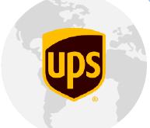

Omnicanalidad
Pedidos
Pagos
Preparación
Almacenaje
Exportación
Envío
Clientes
¿Cómo estás atendiendo a tus clientes locales e internacionales?
¿Con qué socio logístico estás trabajando?
¿Utilizas un Marketplace, tu sitio web o tienda física?
¿Estas aprovechando los mercados internacionales?
¿Qué métodos de pago aceptas?
¿Utilizas almacenamiento?
¿Alternativas de tiempos de entrega?
Notes:
Hoy vamos a hablar sobre un aspecto crucial en el comercio electrónico - la logística para la exportación y su relación con la omnicanalidad.
Atención al cliente: ¿Cómo estás atendiendo a tus clientes locales e internacionales? Es importante tener una estrategia de servicio al cliente que pueda manejar consultas tanto local como globalmente.
Canales de venta: ¿Estás utilizando marketplaces, tiendas físicas o sitios web para vender en línea? Cada canal tiene sus propias ventajas y desafíos, por lo que es vital elegir los más adecuados para tu negocio.
Métodos de pago: ¿Qué métodos de pago aceptas? Ofrecer múltiples opciones puede facilitar las transacciones internacionales y mejorar la experiencia del cliente.
Tiempos de entrega : Las expectativas del consumidor varían dependiendo del mercado . Por eso , es importante ofrecer alternativas claras respecto a los tiempos estimados de entrega .
Proveedor logístico : Trabajar con un proveedor confiable que tenga infraestructura sólida y experiencia adaptándose a diferentes requerimientos es clave .
Almacenamiento : El uso eficiente del almacenamiento puede ayudar a optimizar costos operativos , especialmente cuando se trata de envíos internacionales
Aprovechamiento mercados internacionales : Finalmente , debemos preguntarnos si estamos aprovechando todas las oportunidades disponibles en los mercados globales . Al considerar estos puntos claves podemos desarrollar una estrategia efectiva que nos permita maximizar nuestras ventas mientras proporcionamos una excelente experiencia al cliente ."

Slide 7
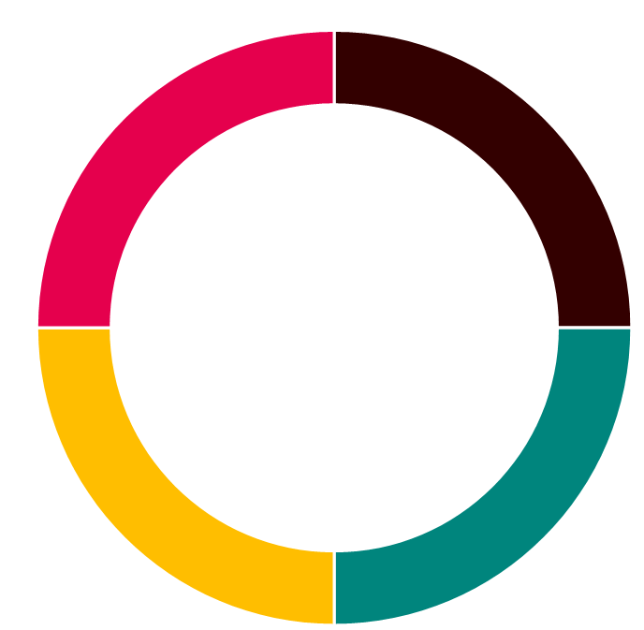



Experiencia del consumidor
Es el recubrimiento del producto, dentro de sus funciones se encuentra la de protegerlo durante la transportación del mismo.
1
2
Caja correcta
Amortiguamiento correcto
Principios de un buen embalaje
3
4
Sellado Correcto
Etiquetado correcto
Notes:
El embalaje de transporte ha sido siempre la protección del producto. El embalaje debe adaptarse perfectamente a los requisitos del producto y a la forma específica de transporte ya que, si la protección es insuficiente, el producto sufrirá daños. Por otra parte, una protección excesiva crea un mayor impacto ambiental, costos más altos y un comprador posiblemente molesto por el exceso de embalaje.

Slide 8

La experiencia del consumidor
Aumento de clientes
Alza en la conversión de los clientes
Incrementa la lealtad y retención
Conseguir nuevos prospectos
Mejorar la gestión de crisis
Genera compromiso con el cliente
Reducción del costo del servicio y la comercialización
Fuente: Tecnológico de Monterrey
Notes:
Es la habilidad de una marca para entregar una buena experiencia a sus cliente, constituye una ventaja competitiva, entre muchas otras ventajas .
‘Si quieres que alguien haga algo, hazlo fácil.’ – Richard Thaler, economista y ganador del Premio Nobel Conmemorativo
Una estrategia centrada en el cliente, debe perseguir las primeras emociones en todo tipo de cliente, y aplicar procesos que eviten una emoción negativa. Es importante preguntarte a ti mismo: si tu marca fuera una persona real, ¿qué tipo de persona sería? Todas las empresas, sean tiendas online o físicas, aunque sea de manera inconsciente tienen una personalidad de marca definida en base a sus valores. Cada una posee una manera única de hacer las cosas que permite diferenciarla. Lo importante es ser capaz de transmitirlo de manera homogénea sin importar quién, dónde ni cuándo.

Slide 9

Importancia de la logística en las exportaciones
CONOCE TU PRODUCTO
Es un proceso que requiere investigación solida que nos ayude a tomar decisiones acertadas
¿Dónde puede funcionar el producto que se ofrece?
1
2
¿Cuál es mi mercado objetivo?
3
¿Cuál es el valor agregado de mi producto?
4
¿Quién es mi competencia?
5
¿Cómo puedo distribuirlo en ese área geográfica?
*Fuente: INEGI, Blog Helpi Coaching
Notes:
Una internacionalización exitosa comienza identificando oportunidades, requiere investigar y obtener información relevante. Ahora es más fácil que nunca gracias a las soluciones tecnológicas más avanzadas.
Te recomendamos que inicies con estás preguntas clave:
Dónde puede funcionar el producto que se ofrece? / ¿Cuál es mi mercado objetivo? - elegir el mercado más conveniente para el servicio o producto que ofreces, para determinar si se puede tener una ventaja competitiva en el mercado al cual se quiere entrar es importante tener en cuenta las variables macroeconómicas, el uso de la tecnología o la promoción de la innovación, las características demográficas, económicas y políticas, las exportaciones que se realizan hacia ese país, la cultura, las tendencias de consumo entre otros factores relevantes.
Al momento de pensar en la internacionalización, una alternativa es priorizar los países con los que el país de origen de la pyme tenga Tratados de Libre Comercio (TLC). Estos mercados ofrecen ventajas competitivas porque los acuerdos establecen el acceso preferencial de ciertos productos. Es decir que algunos de ellos pueden ingresar al mercado aliado con aranceles bajos o, incluso, sin aranceles, si el producto está desgravado.
2.¿Cuál es el valor agregado de mi producto? Verificar si existen exportaciones de tu producto a los países que están en tu lista de potenciales destinos de exportación. Si existen empresas que están comercializando ahí productos similares es porque en ese mercado se pueden tener ventajas competitivas.
En ocasiones, es necesario tener una licencia o permiso especial, o cumplir con requisitos técnicos de empaques para ciertos productos, ejemplo para productos refrigerados o frutas. Conocer esta normativa puede hacer la diferencia al tratar de ingresar a un nuevo mercado.
3.¿Quién es mi competencia? Verificar si existen exportaciones de tu producto a los países que están en tu lista de potenciales destinos de exportación. Si existen empresas que están comercializando ahí productos similares es porque en ese mercado se pueden tener ventajas competitivas.
4.¿Cómo puedo distribuirlo en esa área geográfica? Analiza aspectos como la regulación tributaria y las condiciones logísticas que ofrece a quienes quieren exportar hacia él. En este aspecto es relevante conocer los retos y oportunidades asociados al transporte de la mercancía.
Una alternativa para ingresar a nuevos mercados es a través del comercio electrónico. Para esto también debes responder preguntas relacionadas con la capacidad logística de tu empresa para atender la demanda y cumplir con los requerimientos necesarios para llegar con tu oferta al mercado deseado.
Gracias a esta información, ustedes pueden adaptarse para ofrecer un valor atractivo para los nuevos clientes internacionales, tanto en sus productos y servicios como en el marketing y comunicaciones o en el proceso de venta/distribución.

Slide 10


Importancia de la logística en las exportaciones
Proceso de exportación
FACTURA COMERCIAL
LISTA DE EMPAQUE
GUÍA DE TRANSPORTE
CERTIFICADO DE ORIGEN
CARTA DE INSTRUCCIONES
OTROS

Slide 11

Somos el
proveedor logístico oficial

Slide 12
Así podemos apoyarte a llegar a
Expo Mujer 2026
Hoy
9/1
El rol de la logística
Claves para la expansión
de tu negocio hacia Canadá
Durante estas sesiones:
Te brindaremos una guía logística práctica para participar en la Expo.
Te ayudaremos a que tus envíos lleguen en tiempo y forma y sin contratiempos.
Conocerás fechas clave que debes considerar para tus envíos.
Sabrás los requerimientos clave para que puedas prepararte con tiempo.
23/1
Embalaje
Recomendaciones para
proteger tu envío.
16/1
30/1
Simulación de envío
Preparación final para
la Expo México Mujer 2026.
Requisitos y documentación
Cómo evitar retrasos y costos
innecesarios en aduanas.

Slide 13





Así podemos apoyarte a llegar a
Expo Mujer 2026
Asesoría
Acceso a consultas 1:1 con expertos para dudas logísticas específicas.
Tarifas preferenciales
Contarás con acceso a descuentos y promociones exclusivos de UPS para participantes de la Expo.
Soporte
Canal directo de apoyo vía correo electrónico exclusivo.
Orientación
Información personalizada en nuestros Centros de Envío UPS.
Acompañamiento
Te guiamos durante todo el proceso logístico.

Slide 14


Así podemos apoyarte a llegar a
Expo Mujer 2026
Fechas clave a tener en cuenta
Requerimientos clave
Factura comercial detallada
Lista de empaque
Guía de transporte
Certificado de origen
Carta de Instrucciones
MAYO 2026
Lunes | Martes | Miércoles | Jueves | Viernes | Sábado
4 | 5 Ej. Primer Día para hacer tu envío | 6 | 7 | 8 | 9
11 | 12 | 13 Ej. Fecha límite para hacer tu envío | 14 | 15 | 16
18 | 19 | 20 | 21 | 22 | 23
25 | 26 | 27 | 28 | 29

Slide 15







UPS en Canadá:
portafolio inigualable de soluciones para apoyar tus necesidades
Servicios de fin de semana
Servicio más rápido con UPS Standard los sábados, sin procesamiento especial y sin costo adicional.
UPS MyChoice®
Visibilidad y control de entregas. Seguimiento avanzado de envíos, con control total sobre las entregas.
Red UPS Access Point
Más de 1,200 puntos de recolección y entrega convenientes y seguros en todo Canadá.
UPS Delivery Photo
Nada de suposiciones. Obtén confirmación visual de cuándo y dónde se entregan tus paquetes.
UPS Paperless Invoice
Simplifica la preparación de envíos internacionales y reduce costos y la posibilidad de retenciones aduanales.
Opciones de devolución flexibles
para optimizar y simplificar la experiencia de tus clientes al realizar devoluciones.
Liberación aduanal
Herramientas y aplicaciones de soporte para envíos internacionales que garantizan el cumplimiento normativo y ayudan a reducir retrasos.
UPS Mobile Code
No se necesita impresora para devoluciones de clientes ni para envíos salientes.
Notes:
Así te podemos apoyar en Canadá
El Derecho a Ganar de UPS Canadá se sustenta en la amplia gama de servicios digitales y físicos que ofrecemos a nuestros clientes.
Al combinarlos, ofrecen un conjunto de soluciones inigualable en el mercado.
Y hemos seguido fortaleciendo nuestra posición en el mercado invirtiendo en servicios nuevos y mejorados. En 2024, lanzamos un servicio de entrega terrestre los sábados, pionero en el mercado, e introdujimos el Código Móvil de UPS para envíos sin etiqueta en Canadá.

Slide 16


UPS Mexico
Tenemos las capacidades que necesitas
BAJA
CALIFORNIA
SONORA
NORTE
CHIHUAHUA
Háblanos de envíos rentables y seguros.
Establecidos en México: 1991
Empleados: más de 2,450
BAJA
COAHUILA
CALIFORNIA
BAJA CALIFORNIA
SUR
NUEVO LEON
SINALOA
SINALOA
DURANGO
DURANGO
TAMPS
.
.
ZACATECAS
  Aeropuertos
ZACATECAS
.
.
S.L.P.
NAYARI
AGS
NAYARIT
T
GTO
.
.
YUCATAN
  Operaciones aduaneras aéreas
.
YUCATAN
QRO
QRO
HIDALGO
QUINTANA ROO
JALISCO
HIDALGO
QUINTANA ROO
  Operaciones aduaneras fronterizas
JALISCO
MEX
.
TLAX.
COLIMA
TLAX.
COLIMA
MICHOACAN
MICHOACAN
MOR
CAMPECHE
VERACRUZ
CAMPECHE
PUEBLA
VERACRUZ
PUEBLA
TABASCO
  Operaciones aduaneras marítimas
TABASCO
GUERRERO
GUERRERO
OAXACA
CHIAPAS
  Operaciones aduaneras ferroviarias
OAXACA
  Instalaciones de UPS
  Cobertura de Logística y Distribución Global
  Puertos marítimos
Notes:
Así te podemos apoyar en México

Slide 17
1
Conoce tu producto
2
10
Recomendaciones para los exportadores
Intégrate al e-commerce
3
Comprende el proceso productivo
4
Involucra a toda la organización
5
Conoce el marco legal aplicable
Notes:
Errores más comunes:
Ingresar a la actividad de exportación sin estrategias
Diferencias entre calidad de muestras y calidad real del producto
Realizar cotizaciones sin conocer a fondo los detalles
Desconocer la cultura de negocios del extranjero
Olvidar registrar por escrito y con firmas todos los acuerdos con intermediarios y clientes
No contar con una estrategia de precios para exportación
No verificar si en el país destino están registrados: gráficos, denominaciones o la marca que utiliza en sus productos
No tomar en cuenta que el sistema de calidad debe ser de carácter preventivo y no correctivo
Hacer caso omiso de todos los imprevistos que puedan afectar una entrega a tiempo

Slide 18
6
Cumple con las certificaciones
7
Ofrece flexibilidad en la toma de decisiones
10
Recomendaciones para los exportadores
8
Vigila todo el proceso de exportación
9
Cumple con los tiempos de entrega
10
Mantén comunicación con tu cliente
Notes:
Errores más comunes:
Ingresar a la actividad de exportación sin estrategias
Diferencias entre calidad de muestras y calidad real del producto
Realizar cotizaciones sin conocer a fondo los detalles
Desconocer la cultura de negocios del extranjero
Olvidar registrar por escrito y con firmas todos los acuerdos con intermediarios y clientes
No contar con una estrategia de precios para exportación
No verificar si en el país destino están registrados: gráficos, denominaciones o la marca que utiliza en sus productos
No tomar en cuenta que el sistema de calidad debe ser de carácter preventivo y no correctivo
Hacer caso omiso de todos los imprevistos que puedan afectar una entrega a tiempo

Slide 19




Caso de éxito:
John Doe Shoes
“UPS conectando con el mundo”…

Slide 20
Video JDS

Slide 21
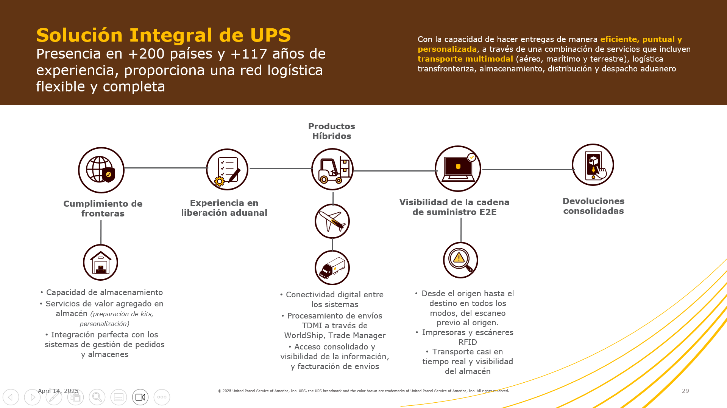

Slide 22

Q&A
Espacio para preguntas
UPS - WORLD IN MOTION
UPS - WORLD IN MOTION

Slide 23

Contáctanos
y conoce los beneficios de enviar con UPS

